Slide 1
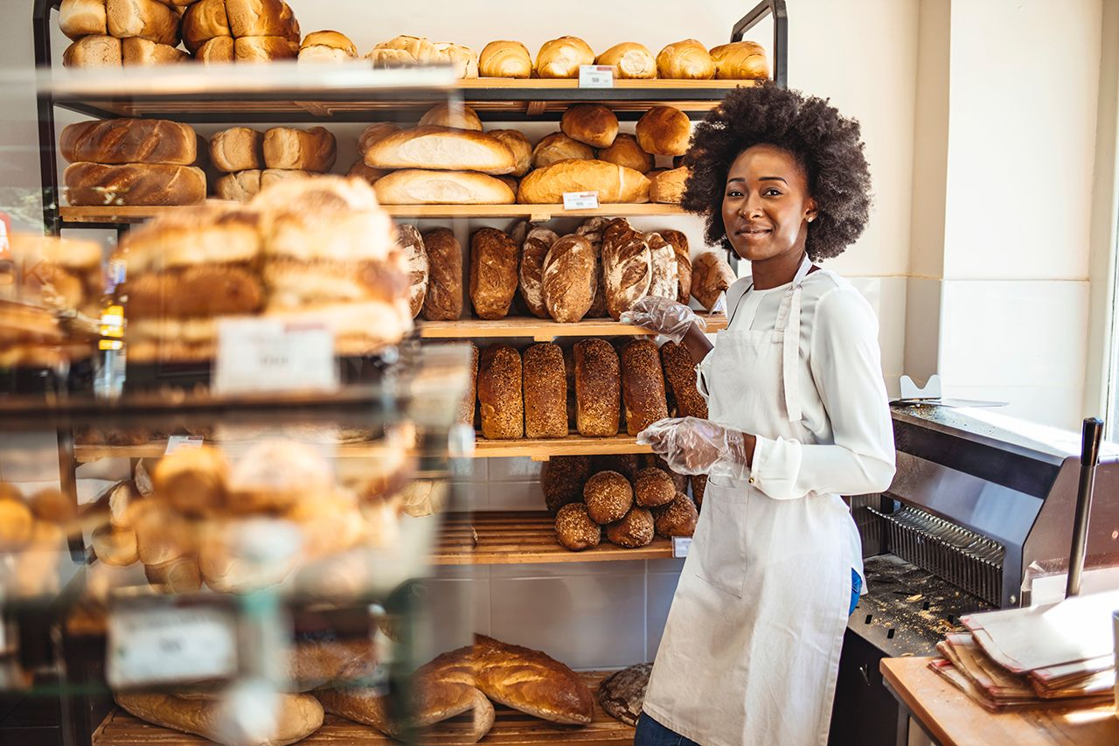
STAP 1.
AAN DE SLAG
OP UW AVONTUUR ALS ONDERNEMER
www.3kitchens.eu

Slide 2
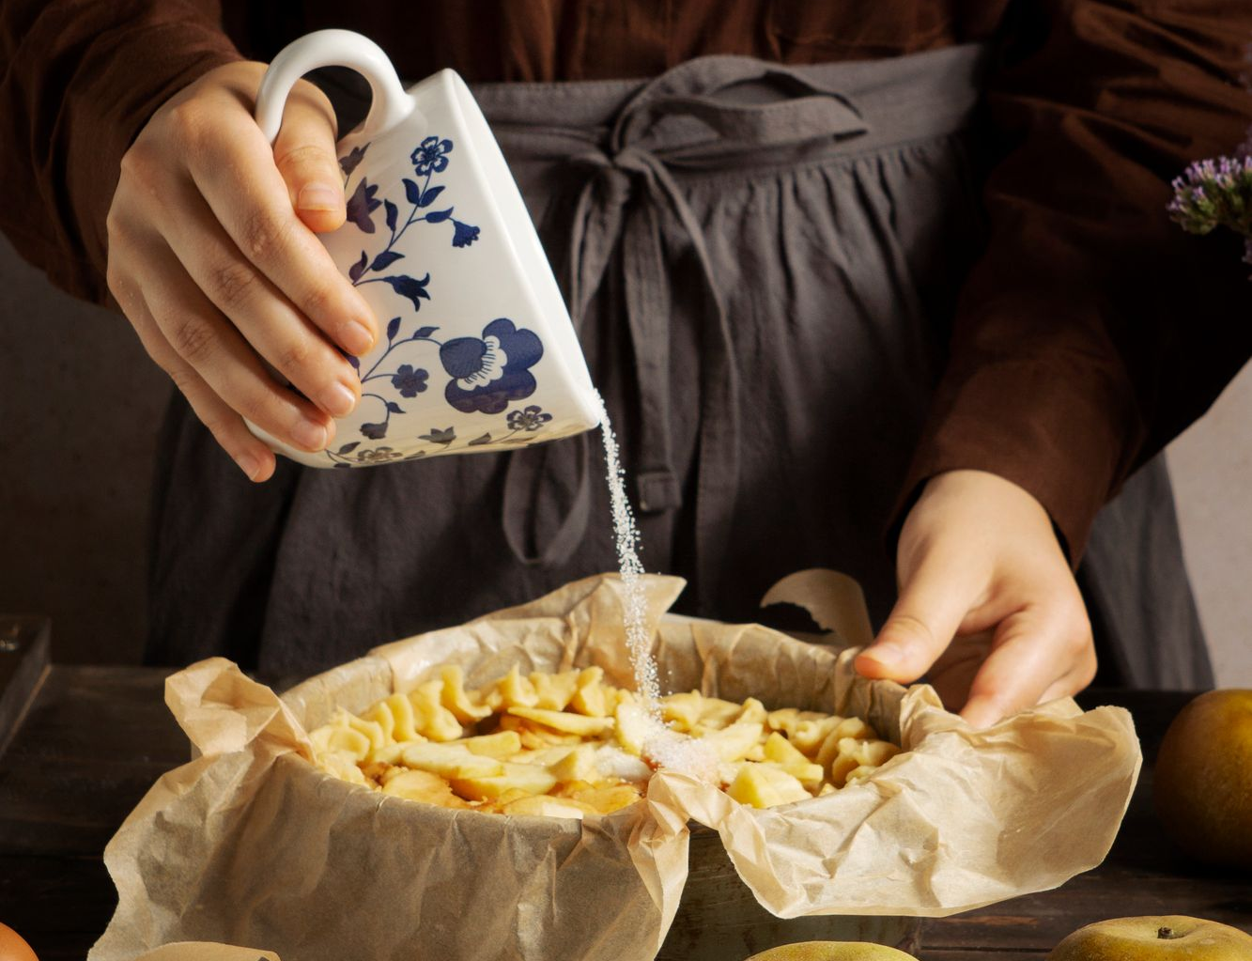
3 Kitchens wil vrouwelijke migrantenondernemers in staat stellen hun eigen voedselbedrijf te beginnen.
We willen deze cursus met je delen om je te helpen je vaardigheden, kennis en vertrouwen op te bouwen bij het opzetten en succesvol runnen van je eigen voedingsbedrijf. Kun je dat? Natuurlijk kun je dat!
Open je geest en laat je meenemen op een leeravontuur over voedselondernemerschap.......

Slide 3
Voor wie is 3 Keukens speciaal ontworpen?
Je bent misschien aangekomen in een nieuw land vol vragen. Maar je hebt ook je cultuur, kracht en vaardigheden meegenomen. Dat is wat 3 Keukens wil ondersteunen.
Door ondernemerschap kunnen vrouwelijke migranten hun eigen banen creëren. Vrouwen zijn beschreven als 'stille bijdragers' aan onze economieën, maar als migrantenvrouw heb je levenservaring, veerkracht en veel van de vaardigheden die nodig zijn om een succesvolle vrouwelijke ondernemer te zijn.
Veel kinderen van migranten die in hun adoptieland zijn geboren, hebben met succes een eigen bedrijf opgezet.
Je hebt een nieuwe manier om naar dingen te kijken, waarbij je vaak het beste van culturele achtergrond en mogelijkheden combineert voor uniek en innovatief zakelijk succes.
Vluchtelingen trekken onbekende landen in, niet alleen op zoek naar een veiliger leven voor zichzelf, maar ook in hun streven om een impact te hebben en een bijdrage te leveren.

Slide 4
Leerdoelen - Stap 1: Het avontuur van je voedingsmiddelenbedrijf beginnen
Aan het einde van Stap 1 ben je in staat om:
Je sterke punten herkennen Begrijp hoe je achtergrond, cultuur en levenservaringen troeven kunnen worden in het ondernemerschap in de voedingssector.
Verbind je verhaal met je passie Identificeer de persoonlijke verhalen, tradities en hobby's die een inspiratiebron kunnen zijn voor een zinvol voedingsbedrijf.
Begrijp wat ondernemerschap inhoudt Leer wat er nodig is om een voedingsmiddelenondernemer te worden en ontwikkel de mindset die nodig is om te beginnen.
Met vertrouwen zakelijke ideeën verkennen Ontdek realistische bedrijfsideeën voor voedingsmiddelen op basis van je vaardigheden, interesses en de behoeften van je gemeenschap.
Kies het juiste pad voor jou Gebruik brainstormmiddelen en inspirerende voorbeelden om je idee voor een voedingsbedrijf vorm te geven. Beslis of je het leuk vindt om eten te maken, diensten aan te bieden, anderen les te geven of deze opties te combineren.

Slide 5
Inhoud
01
02
03
04
Jij en je sterke punten - Onderzoek wie je bent, je culturele achtergrond, je levenservaringen en de unieke sterke punten die jij inbrengt in het ondernemerschap op het gebied van voeding.
Uw passie en verhaal gebruiken - Laat u inspireren door praktijkvoorbeelden en bedenk hoe uw verhaal, interesses en passies uw bedrijf vorm kunnen geven.
Understanding Entrepreneurship - Leer wat ondernemerschap echt betekent, wat ervoor nodig is en hoe je zelfvertrouwen, een doel en veerkracht kunt opbouwen door te ondernemen.
Ideeën voor een levensmiddelenbedrijf onderzoeken - Begin met het genereren van ideeën voor een levensmiddelenbedrijf die realistisch zijn en die aansluiten bij je vaardigheden, behoeften in de gemeenschap en dagelijkse ervaringen met eten.
Wat voor soort levensmiddelenbedrijf moet ik beginnen Ontdek trends en stel je de volgende stappen in je avontuur voor.
05

Slide 6
01
Jij en je sterke punten

Slide 7
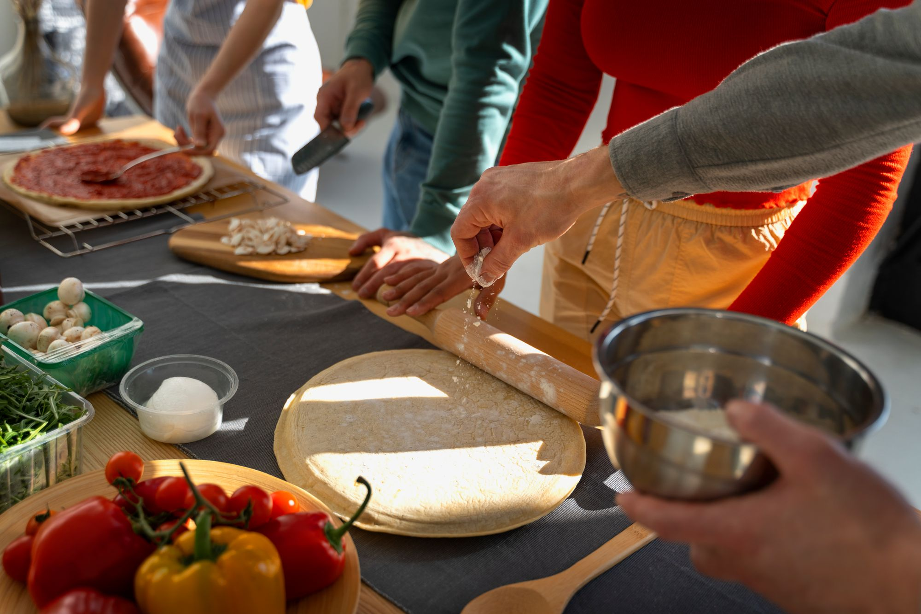
WAT IS EEN ONDERNEMER?
Een ondernemer wordt vaak gezien als een vernieuwer, een bron van nieuwe ideeën, goederen, diensten en zaken. Ze zijn iemand die een idee omzet in actie, door zelf iets te creëren, zoals een dienst, product of klein bedrijf.
Sommige ondernemers worden geboren, maar vele anderen zijn self-made - je hoeft alleen maar je geheime SUPERPOWER te vinden en te ontsluiten en een praktisch bedrijfsidee te hebben waar je gepassioneerd over bent!
Onze cursus zal je hierbij helpen.
"Ik begon met koken voor buren. Eén gerecht leidde tot één evenement. Nu cater ik bruiloften."
- Halima, chef-kok in Malmö

Slide 8
WAT IS ONDERNEMERSCHAP?
Ondernemen is iets voor jou!
Je hebt geen toestemming nodig om ondernemer te zijn - alleen een klein idee en de moed om te beginnen.
Bij 3 Keukens geloven we dat je cultuur, vaardigheden en levenservaring krachtige hulpmiddelen zijn.
Met name het ondernemerschap in voedsel kan in vele toegankelijke en laagdrempelige vormen worden gegoten. Van het verkopen van zelfgemaakte producten op lokale markten tot het lanceren van een foodtruck, pop-up restaurant of online bedrijf. Je hebt geen dure keuken of een businessdiploma nodig, maar een hart, pit en een gemeenschap die je steunt.
Dit is hoe je moet beginnen (en wat we in deze cursus behandelen):
Identificeer je "waarom". Wat drijft jouw passie voor eten?
Begin klein. Test recepten, deel ze met vrienden, vraag om feedback.
Bouw aan je verhaal. Je achtergrond maakt deel uit van je merk, maak er eigenaar van.
Vind je markt. Wie houdt er van wat je maakt? Waar winkelen of eten ze?
Steun op de gemeenschap. Sluit je aan bij voedselcollectieven, woon lokale evenementen bij en vraag om hulp.

Slide 9
WIST JE DAT MIGRANTENVROUWEN VAAK GOEDE ONDERNEMERS ZIJN?
Migrantenvrouwen worden vaak geconfronteerd met meer obstakels dan anderen...
Opnieuw beginnen in een nieuw land, een nieuwe taal leren, werk vinden en hun gezin onderhouden. Het leven kan uitdagend zijn en middelen zoals tijd of geld kunnen beperkt zijn.
Maar deze ervaringen bouwen ook kracht, creativiteit en veerkracht op - dezelfde kwaliteiten die geweldige ondernemers maken!
Laten we eens kijken naar 6 redenen waarom...

Slide 10
WIST JE DAT MIGRANTENVROUWEN VAAK GOEDE ONDERNEMERS ZIJN?
1. Je bent sterk en past je aan
2. Je begrijpt mensen
3. Je bent een geweldige communicator
Omgaan met verandering en het vinden van oplossingen maakt al deel uit van je dagelijkse leven. Dit zijn belangrijke vaardigheden voor het runnen van een bedrijf.
Veel migrantenvrouwen hebben een sterk sociaal bewustzijn. Je voelt vaak aan wat anderen nodig hebben en hoe je met hen in contact kunt komen. Dat is de kern van goed zakendoen.
Niet alleen met woorden, maar door te luisteren, je in te leven en mensen het gevoel te geven dat ze begrepen worden. Klanten waarderen dit meer dan je zou denken.
Je hebt wat ervoor nodig is!

Slide 11
WIST JE DAT MIGRANTENVROUWEN VAAK GOEDE ONDERNEMERS ZIJN?
4. Je denkt vooruit
5. Je steunt anderen
6. Je bent creatief!
Je hebt plannen moeten maken voor je toekomst en die van je gezin. Deze vooruitziende blik helpt je kansen te zien en risico's te vermijden.
Vrouwen werken meestal goed samen. Als één vrouw opstaat, staan we allemaal op. Dat is de geest van gemeenschap en samenwerking.
Of je nu kookt, problemen oplost of het beste maakt van wat je hebt, creativiteit komt in vele vormen voor. Het is ook het beginpunt van veel succesvolle bedrijven.
Je hebt wat ervoor nodig is!

Slide 12
WAAROM ZOU JE MOETEN NADENKEN OVER VOEDSEL ONDERNEMERSCHAP ALS BEROEPSKEUZE?
Ondernemer zijn vereist kwaliteiten als geduld, vastberadenheid en de moed om iets nieuws te proberen. Veel migrantenvrouwen beschikken al over deze sterke punten, vaak uit levenservaring.
Heb je ooit gedacht:
"Ik hou van koken - zou ik er iets mee kunnen doen?"
"Mensen zeggen dat mijn eten geweldig is - misschien kan ik het verkopen?"
Een klein voedingsbedrijf beginnen hoeft niet groot of ingewikkeld te zijn. Je kunt het stap voor stap laten groeien.
Voor jezelf werken kan je meer vrijheid en flexibiliteit geven en de kans om je eigen pad uit te stippelen. Het kan ook een manier zijn om in contact te komen met je nieuwe gemeenschap, je cultuur te delen en mensen te ontmoeten die je steunen.
...

Slide 13
laat je inspireren door dit artikel!
Het artikel Turning a Love for Cooking into a Career for Refugee Women belicht de inspirerende reis van een groep migrantenvrouwen die hun passie voor koken hebben omgezet in een professionele onderneming genaamd "Meet My Mama".
Dit initiatief geeft vluchtelingenvrouwen de kans om te werken en hun culturele erfgoed te delen door middel van eten. Door gebruik te maken van hun culinaire vaardigheden hebben deze vrouwen een platform gecreëerd dat integratie, economische onafhankelijkheid en culturele uitwisseling bevordert.
Het succes van Meet My Mama laat zien hoe persoonlijke passies kunnen worden ingezet om uitdagingen te overwinnen en een zinvolle carrière op te bouwen, vooral voor mensen die de complexe problemen van ontheemding en hervestiging moeten overwinnen.
Door ervaring op te doen via dit soort initiatieven krijgen vrouwen de vaardigheden, het zelfvertrouwen en de netwerken die als een sterke basis kunnen dienen voor het opstarten van hun eigen voedselbedrijf.

Slide 14
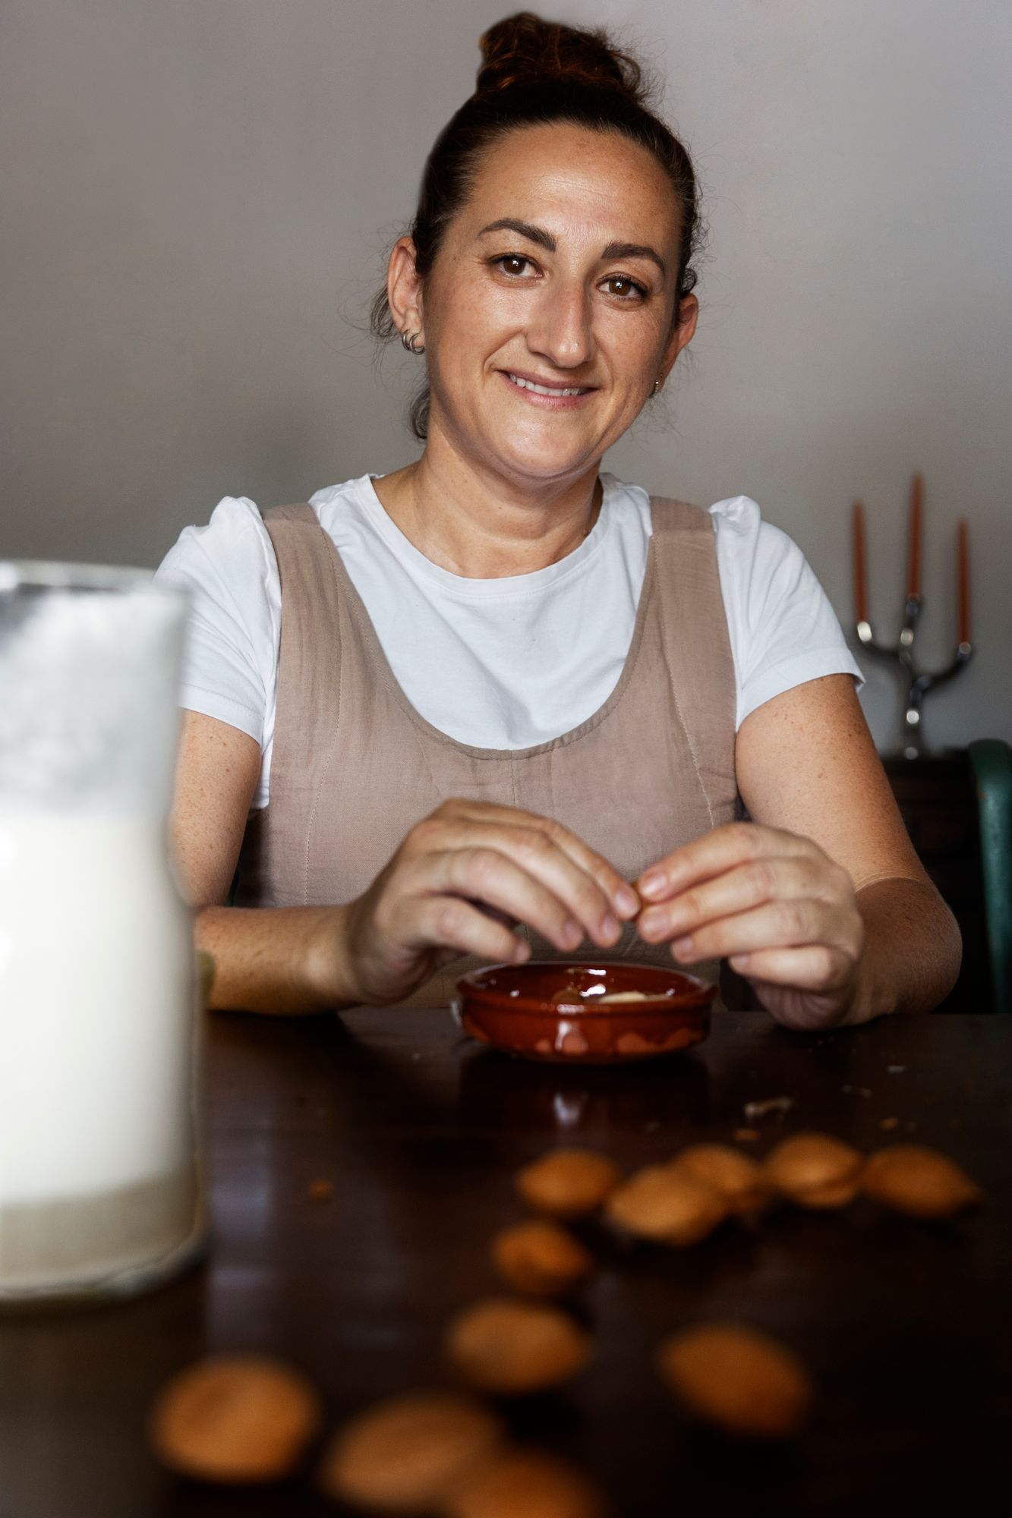
ELKE VROUWELIJKE MIGRANTENONDERNEMER HEEFT ZIJN EIGEN VERHAAL
Als je verder gaat op je 3 Keukens ENTREPRENEURSHIP LEARNING avontuur - begin dan na te denken over wat jouw verhaal is?
Wat is er ongewoon of anders aan je verhaal?
Op welk gebied van voeding heb je een passie?
Wat zijn je hobby's?
Waar ben je goed in?
Heb je een geheim talent? Een sterrenkwaliteit?
Misschien heb je er nog niet eerder over nagedacht, maar misschien heb je al een basis om je eigen voedselbedrijf te beginnen!

Slide 15
02
GEBRUIK JE PASSIE en VERHAAL
(CASE STUDIES)

Slide 16
OPKOMST VROUWELIJKE ONDERNEMERS
Over de hele wereld lanceren en runnen vrouwelijke ondernemers nieuwe ondernemingen in een sneller tempo dan ooit. Maar wist je dat vrouwen bijna een derde vaker uit noodzaak een bedrijf starten dan mannen?
Veel kleine en zeer kleine bedrijven beginnen en ontwikkelen zich stapsgewijs, met vallen en opstaan. En dit is een geweldige basis van waaruit je kunt groeien.
Lees dit voor meer informatie!

Slide 17
JE PASSIE GEBRUIKEN - CASESTUDIES
Zina Abboud: Van vluchteling tot ondernemer
Zina is een van de eerste Syrische vluchtelingen die haar eigen bedrijf in Nederland heeft geregistreerd.
In 2013 moest ze Syrië verlaten vanwege de oorlog.
Na een moeilijke reis kwam ze in 2015 aan in Nederland.
Het leven in een nieuw land was moeilijk. Zina voelde zich alleen. Maar ze vond troost in iets vertrouwds: koken. Ze begon vrijwilligerswerk te doen in de keuken van een vluchtelingencentrum. Koken hielp haar om zich beter te voelen.
Het gaf haar een gevoel van doelgerichtheid en verbondenheid.
Lees haar volledige verhaal hier!

Slide 18
JE PASSIE GEBRUIKEN CASESTUDIES
Zina Abboud: Van vluchteling tot ondernemer
Nadat ze haar verblijfsvergunning had gekregen, zette Zina de volgende stap: Ze begon haar eigen cateringbedrijf.
Nu staat Zina bekend als ambassadeur voor Syrisch eten in Nederland.
Ze deelt haar heerlijke gerechten op feesten, bruiloften, evenementen en festivals.
Bekijk haar bedrijf in deze video ➔
"Houd je mooie ideeën niet in je hoofd. Laat de wereld zien wat je kunt."

Slide 19
JE PASSIE GEBRUIKEN CASESTUDIES
Een foodtruck van vele culturen - Bologna, Italië
In Bologna kwam een groep gevluchte vrouwen uit verschillende landen samen om iets eenvoudigs maar krachtigs te doen - het eten waar ze van houden koken en delen.
Met de hulp van een lokaal project lanceerden ze een multi-etnische foodtruck met gerechten uit Syrië, Nigeria, Afghanistan en daarbuiten. Elke vrouw brengt haar eigen verhaal en smaken mee, waardoor de truck een plek van cultuur, gemeenschap en trots wordt.
Dit project gaf deze vrouwen:
Een kans om een inkomen te verdienen met vaardigheden die ze al hadden
Een manier om zich trots en zichtbaar te voelen in hun nieuwe huis
Een platform om als team samen iets op te bouwen
➔ Bekijk hun volledige verhaal hier!

Slide 20
JE PASSIE GEBRUIKEN CASESTUDIES
Hoe zou dit er in jouw gemeenschap uit kunnen zien?
Zou je de krachten kunnen bundelen met andere migrantenvrouwen om een pop-up voedselkraam of café te runnen?
Heb jij recepten of gerechten die de mensen om je heen graag zouden willen proeven?
Zou jouw verhaal het volgende kunnen zijn dat gedeeld wordt?
Begin met één gerecht.
Eén idee.
Een kleine stap.
Dat is hoe reizen zoals deze beginnen - en we zijn er om met je mee te lopen.

Slide 21
"Voor veel migrantenvrouwen gaat ondernemerschap niet alleen over geld verdienen. Het gaat over erbij horen, zelfvertrouwen en een stem hebben."
- Natasha Webster

Slide 22
OPKOMST VROUWELIJKE ONDERNEMERS
Natasha Webster - Verhalen van vrouwelijke migrantenondernemers in Zweden
Dr. Natasha Webster is een onderzoekster in Zweden die al jaren het leven bestudeert van migrantenvrouwen die een klein bedrijfje beginnen, vooral op het platteland.
Ze interviewde meer dan 40 vrouwen die vanuit verschillende delen van de wereld naar Zweden verhuisden. Veel van deze vrouwen hadden een laag inkomen en stonden voor grote uitdagingen, zoals het leren van een nieuwe taal, het zich aanpassen aan een andere cultuur en het navigeren op de arbeidsmarkt.
Maar ondanks dit alles vonden ze toch manieren om iets van zichzelf te maken.
Sommigen begonnen met kleine voedselbedrijfjes vanuit huis, waar ze taarten, conserven of kant-en-klaarmaaltijden maakten en verkochten. Anderen begonnen met het aanbieden van kooklessen of pop-updiners waarmee ze hun cultuur deelden met de lokale bevolking.

Slide 23
JE PASSIE GEBRUIKEN CASESTUDIES
Natasha Webster - Verhalen van vrouwelijke migrantenondernemers in Zweden
Wat Dr. Webster vond is krachtig:
Deze vrouwen gebruikten hun levenservaringen en culturele kennis om een bedrijf op te bouwen.
Ze zijn vaak heel klein begonnen, met weinig geld, maar met veel hart.
Het belangrijkste is dat ze werk creëerden dat bij hun leven en gezin paste, op hun eigen voorwaarden.
Ze ontdekte ook dat steun en aanmoediging vanuit de lokale gemeenschap, zoals vrijwilligerswerk, vrouwennetwerken of trainingsgroepen, een groot verschil maakten.
3 Keukens heeft veel hulpmiddelen om te helpen op deze gebieden - Hoe te profiteren - 3 Keukens
Bekijk deze video voor meer informatie!

Slide 24
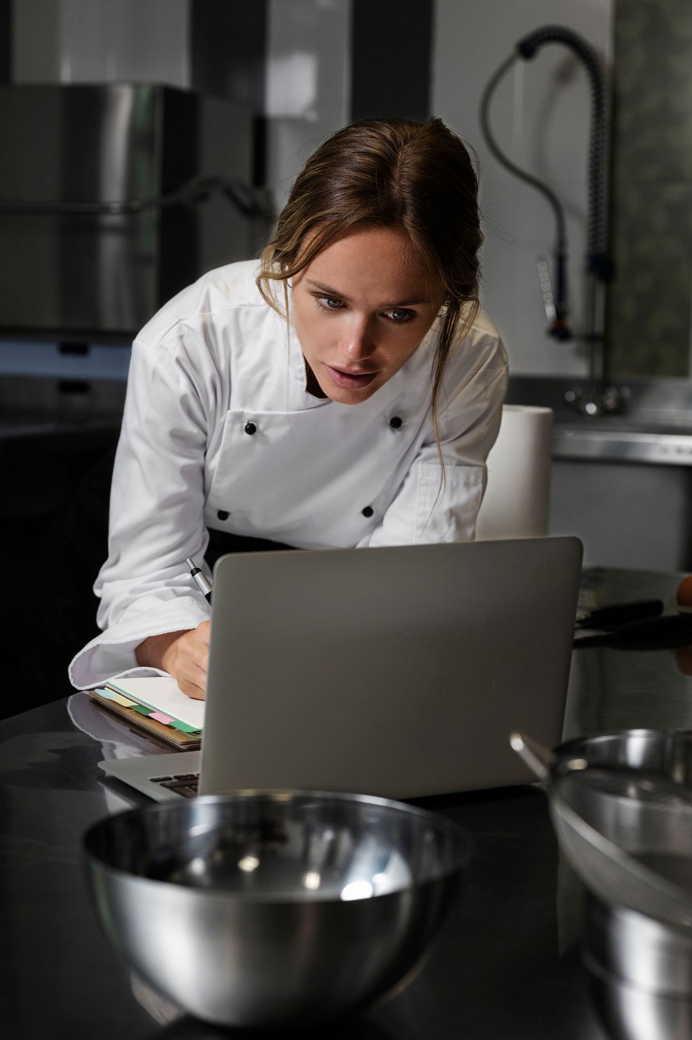
TIJD OM NA TE DENKEN!
Rolmodellen zijn zo belangrijk bij het beïnvloeden van de beslissing om zelfstandig te worden, we kunnen niet zijn wat we niet kunnen zien.
Hoeveel verschillende vrouwelijke ondernemers in de voedingsmiddelenindustrie ken je?
Maak een lijst met de namen van alle verschillende lokale bedrijven die je kent en die worden gerund door vrouwen van verschillende nationaliteiten.
Heb je een idee voor een levensmiddelenbedrijf uit je cultuur dat steeds weer bij je terugkomt - iets dat je na aan het hart ligt?

Slide 25
LUISTER - START-UPS ZONDER GRENZEN PODCAST
Bekijk deze inspirerende podcastserie over migrantenondernemerschap.
Een deel ervan kan een beetje hoogdravend zijn, maar als je diep graaft, vind je interessante informatie en verhalen van andere ondernemers met een migranten- of vluchtelingenachtergrond, van wie velen vrouw zijn, die als rolmodel en casestudy kunnen dienen voor aspirant-ondernemers.
Elke week worden er nieuwe afleveringen uitgezonden.
Ga naar deze website
Klik op de Podcast-knop om elke gewenste aflevering te beluisteren
Klik op Nieuws & Verhalen om te bladeren door andere relevante en interessante informatie in korte verhalen en nieuwsberichten.
1
2
3

Slide 26
03
ONDERNEMERSCHAP BEGRIJPEN

Slide 27
ONDERNEMERSCHAP - HET ZIT AL IN JE
Flexibel zijn en problemen oplossen
Dingen gaan niet altijd zoals gepland. Ondernemers moeten nieuwe manieren vinden om problemen op te lossen. Als migrantenvrouw heb je al geleerd hoe je je moet aanpassen aan nieuwe plaatsen, nieuwe talen en nieuwe systemen. Dat is een krachtige vaardigheid.
Hard werken en initiatief nemen
Iets nieuws beginnen betekent moeite doen en actie ondernemen. Je bent misschien gewend om te werken om je gezin te onderhouden of om een leven op te bouwen in een nieuw land. Diezelfde kracht helpt je vooruit in het bedrijfsleven.

Slide 28
ONDERNEMERSCHAP - HET ZIT AL IN JE
Creatief zijn en nieuwe ideeën vinden
Creativiteit betekent nieuwe manieren vinden om iets te doen, zoals een maaltijd bereiden met een paar ingrediënten of je eigen manier vinden als de middelen beperkt zijn.
Doen waar je van houdt
Het is gemakkelijker om gemotiveerd te blijven als je plezier hebt in wat je doet.
Veel succesvolle bedrijven beginnen met een eenvoudig idee of een vaardigheid die iemand heeft omgezet in iets speciaals.
Als je graag kookt, lesgeeft of anderen helpt, voelen mensen dat. Het maakt je bedrijf sterker en zinvoller.

Slide 29
ONDERNEMERSCHAP - HET ZIT AL IN JE
Sterk blijven door uitdagingen
Elk bedrijf heeft ups en downs. Maar je hebt al veel moeilijke dingen overwonnen.
Positief zijn over de toekomst
Je hoeft niet alles al uitgedacht te hebben om te beginnen.
Veerkracht betekent niet opgeven als dingen moeilijk zijn. Het betekent opnieuw proberen en al doende leren.
Als je in jezelf gelooft, al is het maar een beetje, dan ben je al goed op weg.
Elke kleine stap telt.

Slide 30
ZAKELIJKE VAARDIGHEDEN DIE JE AL HEBT, MAAR WAAR JE JE MISSCHIEN NIET BEWUST VAN BENT!
ZAKELIJKE VAARDIGHEDEN
PROBLEEMOPLOSSING | CREATIVITEIT | PLANNING | NETWERKEN
PERSOONLIJK LEVEN | Ingrediënten of vervangers vinden met een krap budget | Een maaltijd maken van restjes of beperkte ingrediënten | Maaltijden plannen voor de week of een familiebijeenkomst | Met iemand praten op een evenement of voedselbeurs
GEMEENSCHAPSWERK | Problemen oplossen rond gedeelde keuken- of kookruimtes | Een cultureel evenement organiseren om voedsel te delen | Een gemeenschapsmaaltijd of kookles plannen | Samenwerken met anderen voor een lokaal voedselevenement
BUSINESS | Een manier vinden om te blijven koken als ingrediënten of apparatuur niet beschikbaar zijn | Een nieuw recept of voedingsproduct ontwikkelen | Een marktkraam, pop-up of bezorgschema voorbereiden | Een netwerkevenement voor startende ondernemers bijwonen

Slide 31
Nu is het jouw beurt ...
Tijdens deze cursus zul je zien hoe waardevol probleemoplossing, creativiteit, planning en netwerken zijn als je ze toepast in een zakelijke omgeving. Nu is het jouw beurt: Kun je zelf een lijst maken van activiteiten uit je persoonlijke leven, gemeenschap of werk waaruit blijkt dat je deze vaardigheden hebt gebruikt?
Mijn voorbeeld
ZAKELIJKE VAARDIGHEDEN
PROBLEEMOPLOSSING | CREATIVITEIT | PLANNING | NETWERKEN
DOWNLOAD VOOR VEEL VOORBEELDEN OM TE STARTEN (dubbelklik op het pictogram om te downloaden)

Slide 32
DE MENTALITEIT VAN EEN VROUWELIJKE ONDERNEMER
Natuurlijk is geld belangrijk. Maar voor veel migrantenvrouwen die hun eigen bedrijf beginnen, gaat het niet alleen om inkomen, maar ook om een doel. Het gaat erom dat je laat zien dat je talent ertoe doet, dat je ideeën een verschil kunnen maken en dat je het verdient om je eigen toekomst vorm te geven.
Komt dit je bekend voor?
Een baan van 9 tot 5 past niet bij jouw leven - of bij jouw spirit. Je wilt de vrijheid om dingen op je eigen manier te doen.
Je bent vastberaden, zit vol ideeën en bent klaar om actie te ondernemen - zelfs als dat betekent dat je moet doorzetten als anderen aarzelen.
Je droomt ervan om meer controle te hebben over je tijd, je energie en je toekomst - voor jezelf en je gezin.
Als dit als jou klinkt, dan is ondernemerschap misschien niet alleen een optie - het zou wel eens jouw pad kunnen zijn.

Slide 33
ESSENTIËLE EIGENSCHAPPEN VOOR ZELFSTANDIGEN
Hier zijn enkele van de meest essentiële eigenschappen die je nodig hebt als zelfstandige...
Gebruik deze checklist en kijk hoeveel er jou al beschrijven!
Zelfredzaamheid
Hoge motivatieniveaus
De wens en bereidheid om initiatief te nemen
Gedreven door een sterke behoefte om te bereiken
Genoeg zelfvertrouwen
Goede lichamelijke gezondheid en veel energie
Visie
Doorzettingsvermogen
Concurrentievermogen
Kennis van de gekozen branche
Organisatorische vaardigheden
Vindingrijkheid
Problemen oplossen
Goede sociale vaardigheden
Onthoud: je hebt ze niet allemaal meteen nodig. Maar als je jezelf ziet in sommige van deze eigenschappen, dan heb je al het hart van een ondernemer.

Slide 34
ZELFEVALUATIE
Oefening
Maak een lijst voor elk van deze 4 gebieden
Voordat je aan iets nieuws begint, helpt het om te begrijpen wat belangrijk voor je is. Neem een paar minuten de tijd om over deze vier vragen na te denken.
Je kunt eenvoudige woorden of korte zinnen opschrijven.
Wat hoop je te bereiken met je bedrijf? (Geld, vrijheid, doel, zelfvertrouwen?)
Waar ben je goed in (vaardigheden, talenten, dingen waar mensen je vaak om hulp vragen)?
Wat vind je leuk om te doen (hobby's, interesses, alledaagse taken die je plezier geven)?
Wat heb je nu nodig om je er klaar voor te voelen? (ondersteuning, training, tijd, hulpmiddelen?)
We zullen je antwoorden gebruiken om de volgende stappen in deze reis vorm te geven.

Slide 35
UITDAGINGEN AANGAAN
Een bedrijf starten in een nieuw land is niet altijd gemakkelijk, zeker niet als migrantenvrouw. Je kunt te maken krijgen met extra uitdagingen, en dat is volkomen normaal.
Maar hier is het goede nieuws: Als je de uitdaging kunt benoemen, kun je beginnen met het vinden van een oplossing.
Dat is wat ondernemers doen: ze hebben niet alle antwoorden, maar ze blijven doorgaan. Ze vinden creatieve manieren om vooruit te komen en ze vragen om steun als ze die nodig hebben.
Je hoeft uitdagingen niet alleen aan te gaan. 3 Keukens is er om je te helpen leren, groeien en je weg te vinden.

Slide 36
UITDAGINGEN
We begrijpen dat veel van de hindernissen waar je mee te maken krijgt echt zijn en vaak met elkaar samenhangen. Ze kunnen ervoor zorgen dat het overweldigend voelt om ergens aan te beginnen, maar je kunt stap voor stap vooruit komen.
Hier zijn enkele van de veelvoorkomende uitdagingen die we van deelnemers horen:
Niet weten hoe de lokale voedselmarkt werkt of wat klanten willen
Geen netwerk hebben - mensen die je kunnen steunen, adviseren of verbinden
De regels, vergunningen of stappen om een levensmiddelenbedrijf te beginnen niet begrijpen
Het moeilijk vinden om aan geld of zelfs een keukenruimte te komen om te beginnen
Moeite hebben met de taal of je aanpassen aan een nieuwe cultuur
Dit zijn echte barrières, maar ze zijn niet blijvend. Bouw voort op de sterke punten die je al hebt, waaronder je voedseltradities, levenservaringen en vastberadenheid. Je kunt leren hoe je door lokale systemen kunt navigeren, verbindingen kunt leggen en zinvolle stappen kunt zetten in de richting van je doelen als voedingsbedrijf.

Slide 37
GOED NIEUWS
In de hele EU is er veel steun voor vrouwelijke migranten die in hun nieuwe land een levensmiddelenbedrijf willen beginnen of uitbreiden.
In deze cursus laten we je een aantal van de beste voorbeelden zien om je te inspireren en te begeleiden."

Slide 38
CASUSBEELD
Ondernemer: Lisa Gifford
Bedrijf: Leitrim Hill Creamery
Locatie: Ierland
CASUSBEELD
Lisa groeide op in New York en verhuisde in 2016 naar Ierland. Op haar 75e verhuisde ze naar Leitrim. Ze kreeg een paar geiten en stortte zich op het maken van kaas. Haar motto is "van niets iets maken", wat leidde tot de oprichting van Leitrim Hill Creamery, een microkaasmakerij in een omgebouwde hooischuur die ambachtelijke zuivelproducten in kleine series maakt.
Bezoek hun website voor meer informatie!

Slide 39
CASUSBEELD
Ondernemer: Lisa Gifford
Bedrijf: Leitrim Hill Creamery
Locatie: Ierland
CASUSBEELD
Lisa's advies?
"De uitdagingen van een klein bedrijf zijn voortdurend en vereisen opleiding, intuïtie, eerlijkheid, geduld en een snelle reactie, allemaal op de juiste manier gebruikt".

Slide 40
04
IDEEËN VOOR FOODBUSINESS + CULTUUR ONDERZOEKEN

Slide 41
IDEEËN - IDEEËN....
Je begint enthousiast te worden over het idee om je eigen levensmiddelenbedrijf op te zetten, maar misschien vraag je je af... waar moet ik beginnen?
Dat is heel normaal! Bedrijfsideeën kunnen op elk moment opduiken, dus het is goed om open en nieuwsgierig te blijven.
Het is oké om je in het begin onzeker te voelen. Ideeën bedenken voelt misschien niet meteen gemakkelijk, dat is heel normaal!
Concentreer je op groot dromen, niet op beperkingen. Maak je voorlopig geen zorgen over tijd, geld of obstakels. Dit is jouw moment om vrij te fantaseren.
Geef jezelf de ruimte om te ontdekken. Blijf open, heb plezier en laat je ideeën groeien - je weet nooit waar ze je kunnen brengen!
Aan het einde van deze module heb je verschillende creatieve technieken uitgeprobeerd om je te helpen een bedrijfsidee te vinden dat bij je past.

Slide 42
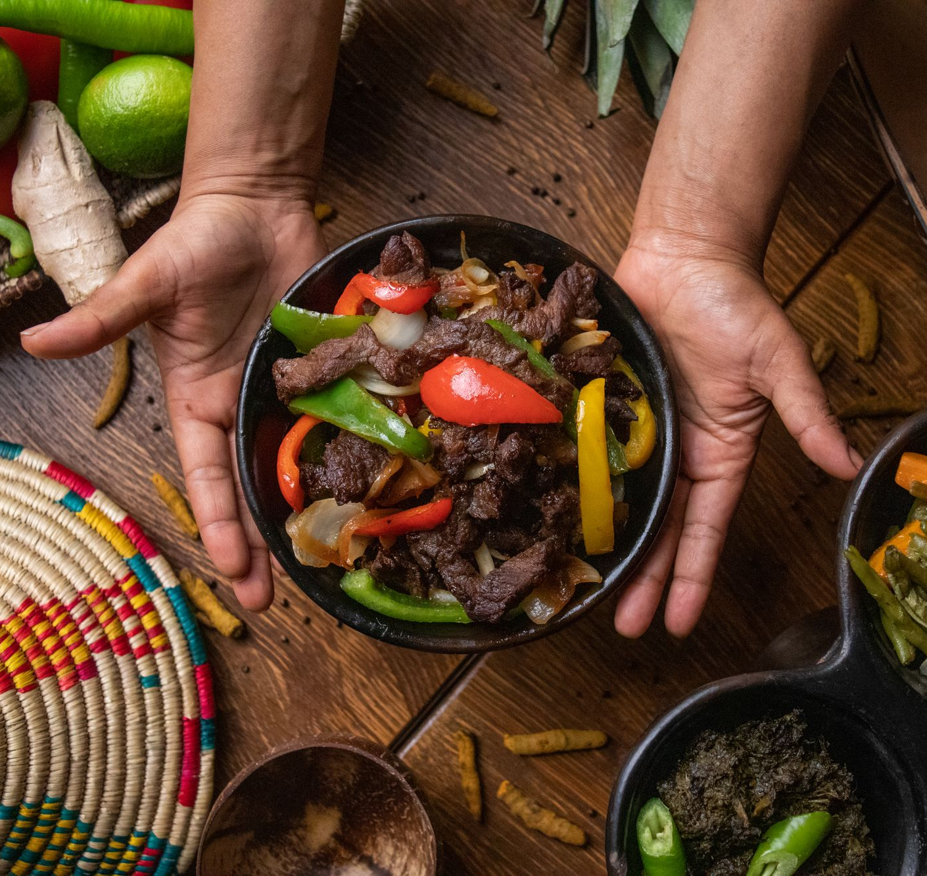
AAN DE SLAG MET HET GENEREREN VAN IDEEËN
Doen waar je van houdt
Het opstarten van een succesvol nieuw voedingsbedrijf kost tijd. Veel tijd...
Dus als je begint na te denken over overtuigende nieuwe bedrijfsideeën, is geen enkel idee belangrijker dan de ideeën die te maken hebben met jouw passiegebieden.
Als we doen waar we van houden, worden de lange uren gemakkelijker en die passie vertaalt zich natuurlijk in elk aspect van je voedingsbedrijf. Gepassioneerde ondernemers hebben een streepje voor.

Slide 43
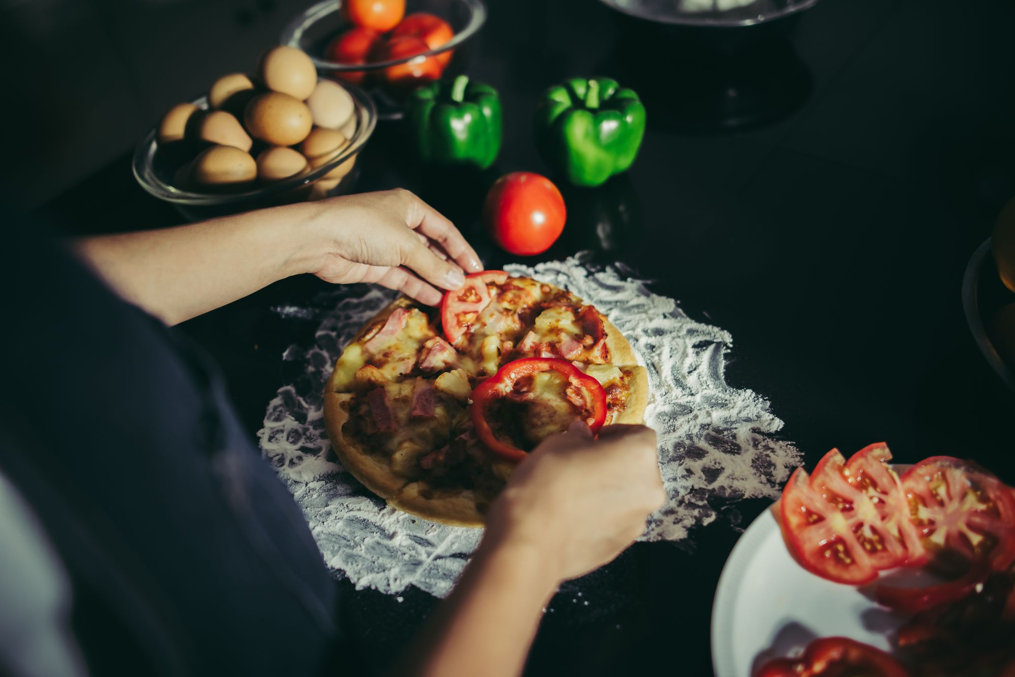
WAAR BEN JE GOED IN?
WAT DOE JE GRAAG?
Als je nadenkt over je toekomstige voedingsmiddelenbedrijf, kunnen veel delen van je leven je op een idee brengen. Je eerdere werkervaring, praktische vaardigheden, hobby's, connecties in de gemeenschap en zelfs je familietradities kunnen allemaal inspireren tot geweldige ideeën voor een voedingsbedrijf!
Familietradities: Recepten die van generatie op generatie zijn doorgegeven, gerechten voor feestdagen of culturele kookstijlen die anderen misschien graag willen proberen
Werkervaring: Koken voor evenementen, werken in restaurants of keukens, of zelfs maaltijden organiseren voor grote groepen
Praktische vaardigheden: Budgetteren, maaltijdplanning, voedsel bewaren, je eigen ingrediënten kweken of je eigen verpakking maken
Hobby's: Bakken, fermenteren, foerageren of unieke kruidenmengsels of snacks maken
Connecties met de gemeenschap: Koken voor kerkgroepen of helpen bij gemeenschapsmaaltijden
Alledaagse problemen oplossen: Creatieve manieren vinden om maaltijden uit te breiden, ingrediënten te vervangen of te koken zonder al het gereedschap.

Slide 44
BEDRIJFSIDEEËN GENEREREN
Nu je je vaardigheden, passies en levenservaringen hebt onderzocht, is het tijd om na te denken over wat voor soort voedingsbedrijf je zou kunnen opzetten.
Hier zijn enkele vragen om je te helpen brainstormen:
Welk voedsel maak je graag en ben je trots op?
Vragen vrienden of familie je altijd om een bepaald gerecht?
Zijn er smaken uit jouw cultuur die je niet ziet in plaatselijke winkels of restaurants?
Kun je iets zelfgemaakt, seizoensgebonden of unieks aanbieden dat een gat in je gemeenschap vult?
Hou je van koken, bakken, conserveren, catering of iets anders?
Werkbladen downloaden (dubbelklik op het pictogram om toegang te krijgen): 📝 Werkblad zakelijke vaardigheden (direct gebruik) 📄 Werkblad voor het genereren van bedrijfsideeën (begeleiders in de klas en groepswerk)

Slide 45
VRAAG JEZELF
Het eten dat je maakt heeft betekenis en het kan voorzien in een echte behoefte in je gemeenschap.
Voor wie kook ik? Nieuwkomers missen de smaak van thuis Drukke ouders die zelfgemaakte maaltijden willen Ouderen die genieten van traditionele gerechten maar niet meer kunnen koken Mensen die nieuwsgierig zijn naar eten uit andere culturen | Waar worstelen ze mee? Niet genoeg tijd om te koken Beperkte culturele eetgelegenheden in de buurt Iets betaalbaars, gezonds of vers gemaakt willen hebben Zich niet verbonden voelen met hun voedseltradities | Hoe kan mijn eten helpen? Comfortabel eten uit een vertrouwde cultuur Gezonde, kant-en-klare maaltijden maken voor gezinnen Speciale gerechten delen tijdens feestdagen of evenementen Iets unieks creëren dat mensen samenbrengt
Tip: Een geweldig bedrijfsidee begint vaak wanneer je opmerkt:"Andere mensen hebben dit ook nodig."

Slide 46
ACTIVITEIT BEDRIJFSPLANNING
Deze activiteit helpt je na te denken over alledaagse problemen rond voedsel en hoe jouw ervaring en vaardigheden een oplossing kunnen bieden.
Stap 1: Met welke uitdagingen (pijnpunten) worden mensen geconfronteerd?
Denk aan dingen die je zijn opgevallen in je eigen leven of gemeenschap, vooral als migrant.
Schrijf 2-3 problemen op die mensen hebben met eten of dagelijkse maaltijden. Voorbeeld: "Het is moeilijk om traditionele broden uit mijn land te vinden in plaatselijke winkels."
Stap 2: Wat kun je doen of maken dat helpt?
Denk aan het eten dat je graag kookt, je culturele kennis of wat vrienden en buren je vragen om te maken. Voorbeeld: "Ik bak brood op de traditionele manier uit mijn regio."
Stap 3: Wat is je kleine bedrijfsidee?
Probeer nu een uitdaging te koppelen aan iets waar je goed in bent. Voorbeeld: "Ik zou één keer per week verse, ambachtelijke broden kunnen verkopen op de plaatselijke markt."

Slide 47
BEDRIJFSIDEEËN GENEREREN
Steve Johnson, de auteur van "Where Good Ideas Come From", heeft jarenlang onderzoek gedaan naar en geschreven over dit onderwerp.
Hij gelooft dat de kans groter is dat je goede ideeën ontwikkelt als:
Je verkent en experimenteert op verschillende gebieden
Je laat je idee langzaam ontwikkelen, in de loop van de tijd
Je onderzoekt en staat open voor het idee van toevallige verbindingen
Je maakt fouten
Je zoekt nieuwe toepassingen voor oude uitvindingen
Je bouwt voort op eerdere platforms

Slide 48
INSPIRATIE VINDEN
Er zijn talloze websites die innovatieve bedrijfsideeën verzamelen en delen. Een van onze favorieten is Trend Hunter, 's werelds grootste en populairste trendcommunity. Het is een geweldige plek voor aspirant-ondernemers en nieuwsgierige geesten om frisse ideeën te ontdekken!
➔ Bezoek Trend Hunter en gebruik de zoekbalk om secties te verkennen die vooral nuttig zijn voor ondernemers in de voedingsmiddelenindustrie:
Trend Hunter Eco - voor ideeën over duurzame verpakking, lokale ingrediënten en zero-waste voedselpraktijken
Social Business - voor voedselprojecten die het welzijn van de gemeenschap, cultureel delen of toegang tot voedsel ondersteunen
Je vindt ideeën gerangschikt op thema's zoals plantaardig eten, cultureel straatvoedsel, bezorging van eten, goedkope maaltijden, verpakkingsontwerp en nog veel meer. Van flatbreads tot voedseldozen, van kruidenmengsels tot eetclubs, bekijk hoe anderen van alledaags koken een kans maken.
Inspirerende websites

Slide 49
INSPIRATIE VINDEN
Op zoek naar nog meer inspiratie? Bekijk deze!
Hier zijn nog een paar geweldige plaatsen om bedrijfsideeën, tips en succesverhalen te vinden:
Nieuws en onderwerpen over inspiratie - Entrepreneur.com ➔ Verken artikelen over het starten, runnen en laten groeien van je bedrijf - boordevol advies uit de praktijk en frisse ideeën.
1.001 slimme bedrijfsideeën - Inc.com ➔ Blader door deze enorme lijst met creatieve ideeën - misschien vind je er wel een die iets opwindends voor je is!
Lab voor bedrijfsideeën ➔ Ontdek startersverhalen en creatieve bedrijfsconcepten van ondernemers van over de hele wereld.
Neem de tijd, verken en laat je inspireren. Jouw idee kan slechts één klik verwijderd zijn!

Slide 50
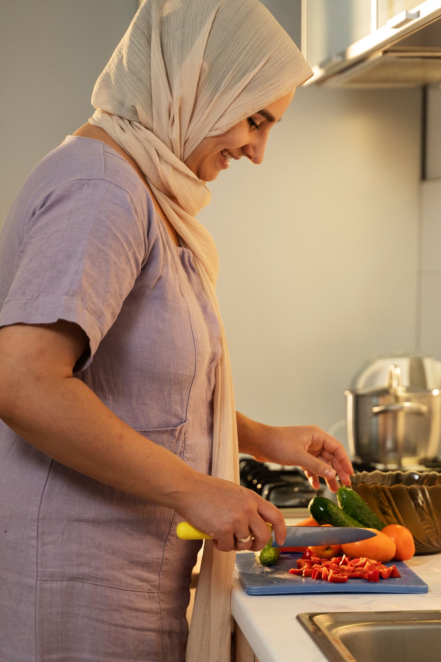
BEDRIJFSIDEEËN GENEREREN
Breng een stukje van je cultuur naar je nieuwe gemeenschap
Je voedseltradities zijn krachtig - ze dragen herinneringen, betekenis en het potentieel om een bedrijf op te bouwen in zich.
Denk aan de broden, kruiden, snacks, straatvoedsel, zelfgemaakte maaltijden of feestelijke gerechten uit je land of regio.
Zou je een voedingsidee uit jouw cultuur kunnen aanpassen of "recyclen" en delen met mensen in je omgeving?
Je hoeft niet iets compleet nieuws uit te vinden
Je kunt beginnen met een gerecht of voedingsproduct dat je al kent en waar je dol op bent
Je kunt het verbeteren, er een eigen draai aan geven of het aanpassen aan lokale smaken of ingrediënten.
Je kunt je culinaire erfgoed combineren met je nieuwe omgeving om iets zinvols te creëren

Slide 51
BEDRIJFSRECYCLINGACTIVITEIT
Je bedrijfsidee voor voeding brainstormen
Laten we de tijd nemen om inspirerende verhalen te ontdekken! ➔ Zoek online naar ondernemers die interessante voedselbedrijven zijn begonnen in andere landen.
Vraag jezelf af terwijl je over hun reizen leest:
Welke voedselbehoefte lossen ze op voor hun gemeenschap?
Zouden de mensen in mijn nieuwe gemeenschap zoiets ook waarderen?
Zou ik hier een soortgelijk idee kunnen brengen - met mijn eigen culturele draai?
Onthoud: Jouw unieke achtergrond en liefde voor eten kunnen je gemeenschap iets moois en nodigs brengen. Vertrouw op je instinct - je bent iets speciaals aan het bouwen!
Als je een bedrijfsidee vindt dat opwindend of zinvol voelt, noteer het dan op de volgende dia!

Slide 52
BEDRIJFSRECYCLINGACTIVITEIT
Noteer het volgende wanneer je een bedrijf of idee tegenkomt dat je interessant en veelbelovend lijkt
Welke voedingsproducten of -diensten verkopen ze?
Hoe kan ik verbeteren wat zij doen?
Wie in mijn gemeenschap/locatie zou mijn doelmarkt zijn?
Naam bedrijf: ......................................
Plaats: .....................................................
Website: .....................................................
➔ Lees dit inspirerende artikel en ontdek hoe eenvoudige ideeën uitgroeiden tot verbazingwekkende zakelijke reizen!

Slide 53
JE BEDRIJFSIDEE ONTWIKKELEN
Vraag rond - goede ideeën groeien in gesprekken
Je hoeft niet elk idee zelf te bedenken. Vaak worden de beste ideeën gevonden als we met anderen praten en echt luisteren.
Samen brainstormen is een krachtige manier om nieuwe mogelijkheden te ontdekken. Als je niet zeker weet waar je moet beginnen, probeer dan contact op te nemen met mensen om je heen:
Vraag familie en vrienden - Wat voor soort eten mis je?
Luister goed naar wat je gemeenschap nodig heeft of wenst. Over welk voedsel praten mensen met liefde of nostalgie?
Blijf open en nieuwsgierig! Eenvoudige gesprekken kunnen leiden tot een krachtig idee.

Slide 54
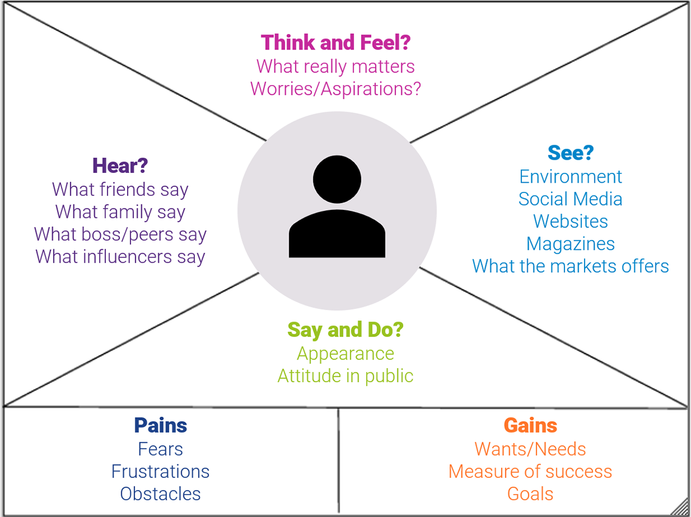
EMPATHIE - EEN SCHAT AAN NIEUWE BEDRIJFSIDEEËN
Empathie is ons vermogen om de wereld door de ogen van anderen te zien, te zien wat zij zien, te voelen wat zij voelen en dingen te ervaren zoals zij dat doen. Eerder heb je geleerd dat de beste bedrijfsideeën voortkomen uit het inspelen op het pijnpunt van een klant.
Daarom is empathie een belangrijk hulpmiddel om ons te helpen een diepere waardering en begrip te krijgen van de emotionele en fysieke behoeften van mensen en hoe ze de wereld om hen heen zien, begrijpen en ermee omgaan.
Hoe beter je de behoeften van mensen begrijpt, hoe beter je voorbereid bent om voedingsproducten of -diensten te ontwerpen die aan die behoeften voldoen.
➔ Lees meer over Empathy Mapping!

Slide 55
EEN VOEDINGSPRODUCT OF -DIENST ONTWERPEN VOOR EEN SPECIFIEKE GROEP MENSEN
Als je empathisch bent - als je je echt in iemand anders kunt verplaatsen - kun je problemen of behoeften gaan zien die een voedingsbedrijf zou kunnen helpen oplossen.
De groep mensen die het meeste baat heeft bij jouw bedrijf wordt je doelmarkt genoemd. Je kunt je doelmarkt beschrijven aan de hand van verschillende kenmerken, zoals:
Leeftijd
Geslacht
Beroep
Interesses
Locatie
En zoals je in het volgende gedeelte zult zien, moet je ook nadenken over culturele aspecten, zoals etniciteit, nationaliteit of tradities. Deze kunnen rijke mogelijkheden bieden om een levensmiddelenbedrijf te creëren dat persoonlijk en betekenisvol aanvoelt.
➔ Lees meer over het belang van empathie in dit artikel!

Slide 56
CULTUUR IS EEN KRACHTIG ONDERDEEL VAN WIE JE BENT
Cultuur vormt wie we zijn. Het beïnvloedt hoe we denken, hoe we handelen en hoe we de wereld zien. Cultuur is meer dan waar je vandaan komt - het is wat je kookt, hoe je deelt en de verhalen die in je eten leven.
In 3 Keukens geloven we dat je cultuur een kracht is. Het vormt wat je maakt, hoe je anderen van dienst bent en hoe je contact maakt met je gemeenschap.
Cultuur kan verschijnen in:
Recepten die generaties lang zijn doorgegeven
Specerijen, smaken en manieren van koken
Familierituelen, vakantiemaaltijden of gemeenschapsvieringen
Gereedschappen, technieken en voedseltradities die uniek zijn voor jouw regio
Culturele diversiteit is een kracht. Je wortels, je herinneringen en je kooktradities kunnen een voedingsbedrijf inspireren dat anderen troost, nieuwsgierigheid en verbondenheid brengt.
Mijn cultuur is een rijke bron van nieuwe zakelijke ideeën

Slide 57
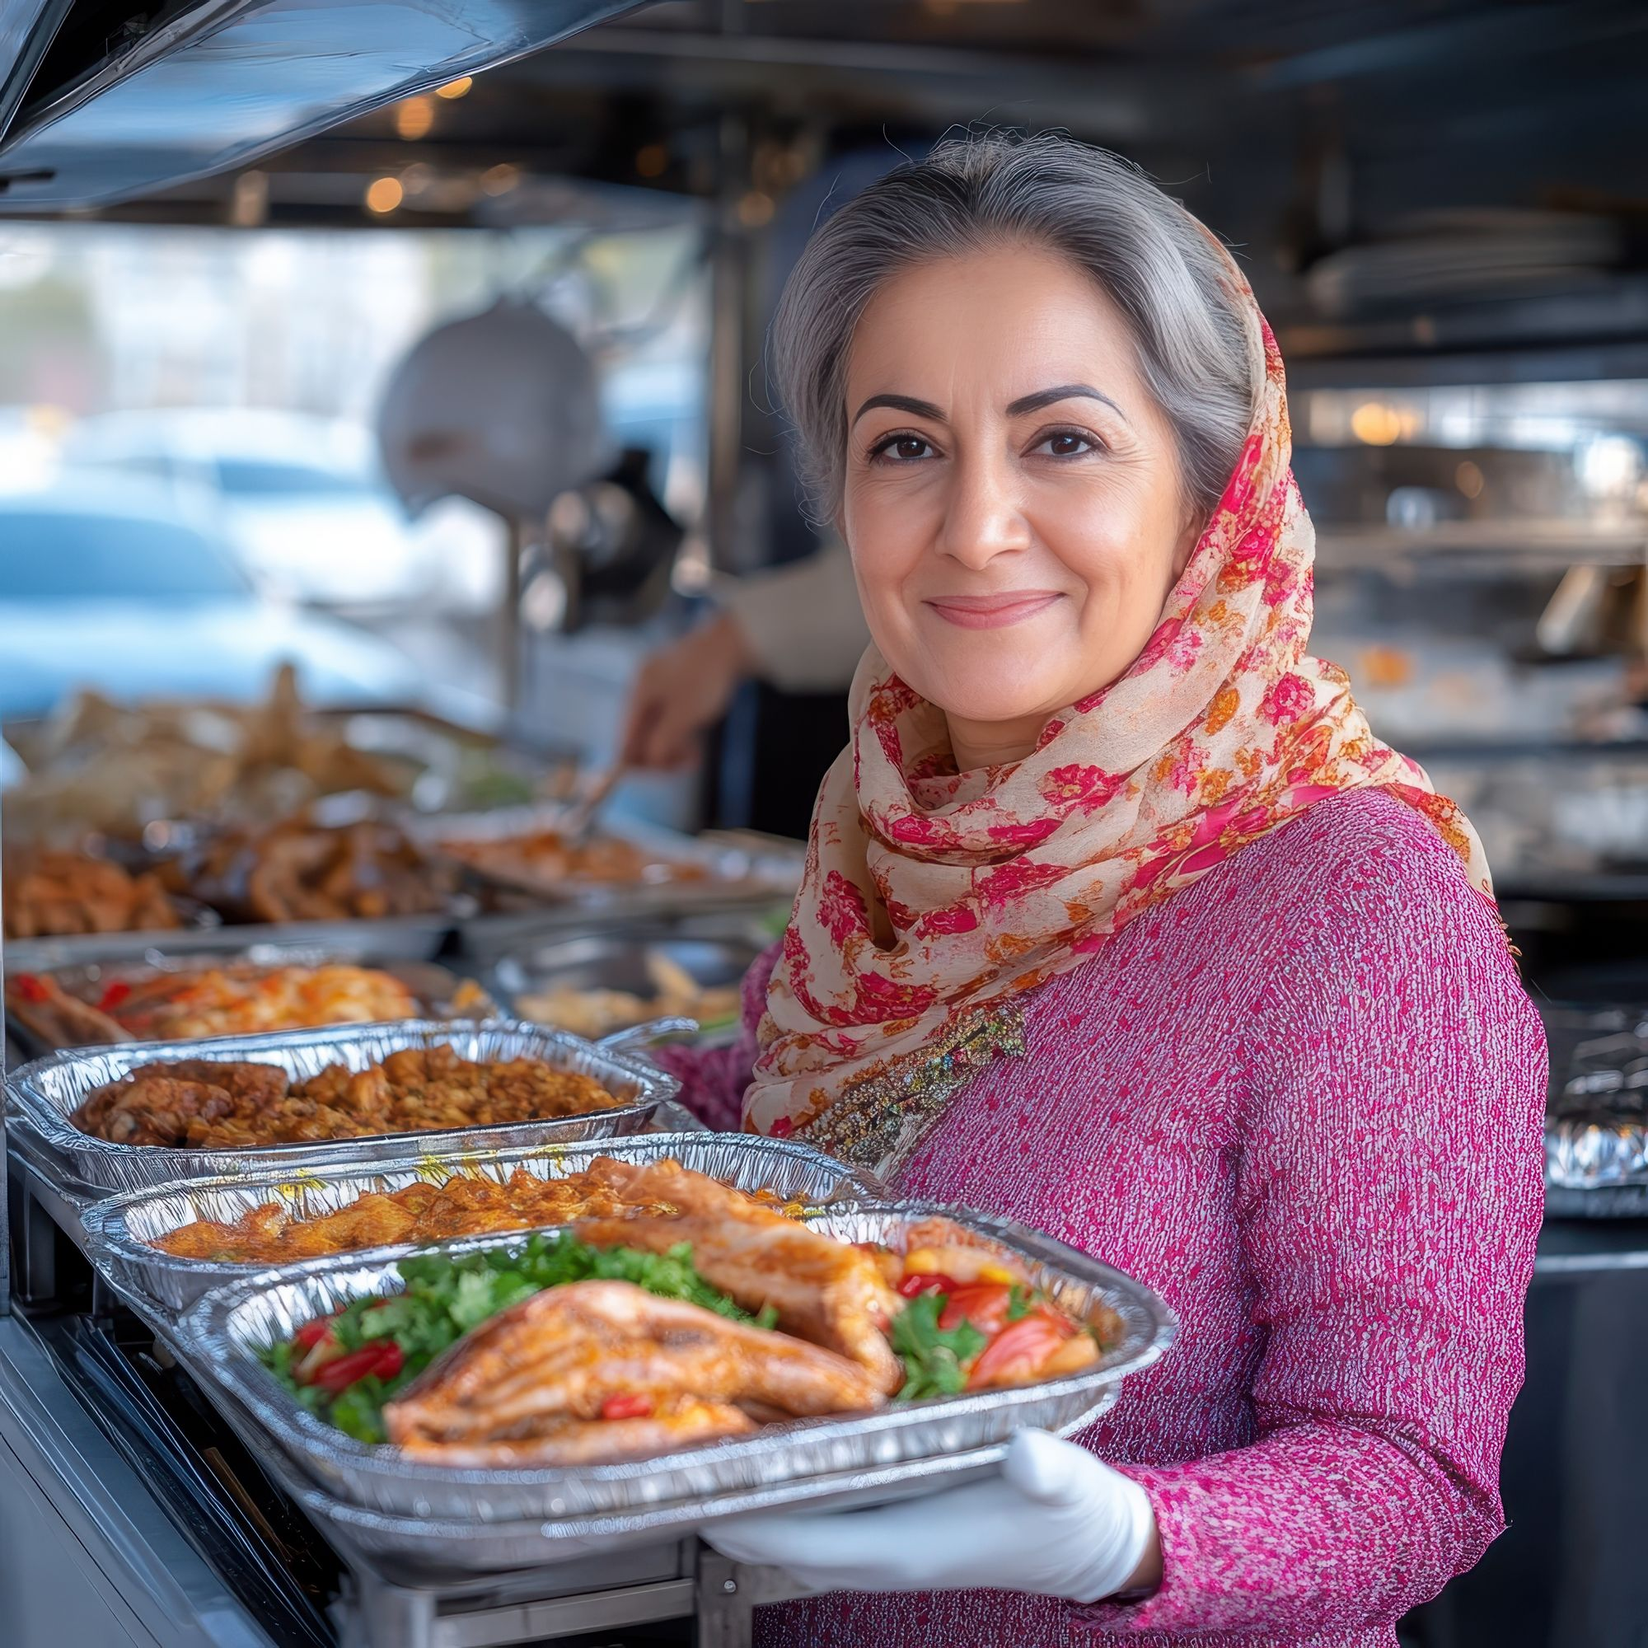
EEN VOEDINGSBEDRIJF GEÏNSPIREERD DOOR JOUW CULTUUR
Eritrese keuken - Rijke smaken met diepe wortels
Je bedrijf zou injera met linzen, pittige stoofpotjes of een veganistische maaltijdbox gebaseerd op vastentradities kunnen bereiden. Veel mensen zijn op zoek naar plantaardige voedingsopties, dit is een manier om in die behoefte te voorzien terwijl je iets zinvols uit je cultuur deelt.
Pakistaanse snacks - grote smaak in kleine hapjes
Knapperige samosa's, pittige pakora's of chana chaat (kikkererwtensalade) zijn perfect voor markten, festivals of thuisbezorging. Deze snacks zijn vegetarisch en vol van smaak, ideaal voor nieuwsgierige eters.
Oekraïense maaltijden - authentieke recepten met aantrekkingskracht op de markt Gerechten als deruny (aardappelpannenkoekjes), borsjt, Holubtsi (gevulde koolrolletjes) kunnen worden aangeboden als wekelijkse afhaalmaaltijden, diepvriesmaaltijdpakketten of catering voor gemeenschapsevenementen, zodat mensen kunnen proeven van de Oekraïense gastvrijheid.

Slide 58
WAT DACHT JE VAN EEN BEDRIJF GEÏNSPIREERD DOOR JOUW CULTUUR?
Noord-Afrikaanse kruiden - een smakelijke reis
Veel gerechten uit Noord-Afrika zijn rijk aan specerijen en kleurrijke smaken. Een kruidenwinkel, kooklessen of een kraampje met eten op straat kan mensen in jouw gemeenschap kennis laten maken met de rijkdom van deze keuken.
Koffietradities uit het Midden-Oosten - Een bedrijf rondom connectie
Koffie speelt een belangrijke sociale rol in veel landen in het Midden-Oosten. Het openen van een koffiekar of koffiehuis dat traditionele koffiezetmethoden deelt en een gemeenschapsgevoel stimuleert, kan iets nieuws en gastvrijs bieden in jouw stad.

Slide 59
TECHNIEKEN OM IDEEËN TE GENEREREN - BRAINSTORMEN
Probeer deze oefeningen zelf of met een groep - ze kunnen je echt helpen!
Wat is brainstormen?
Brainstormen is een manier om uit je gebruikelijke manier van denken te breken.
Het helpt je om veel ideeën te bedenken - zelfs ideeën die in eerste instantie misschien een beetje gek lijken.
Maar soms zijn het die onverwachte ideeën die kunnen uitmonden in briljante, creatieve oplossingen voor echte problemen.

Slide 60
TECHNIEKEN OM IDEEËN TE GENEREREN - BRAINSTORMEN
Aan de slag met brainstormen
Brainstormen werkt het beste als je duidelijke instructies en een tijdslimiet hebt.
Onthoud: tijdens het brainstormen zijn er geen slechte ideeën - geen oordeel over jezelf of anderen.
Focus op de hoeveelheid ideeën, niet op de kwaliteit.
Laat je gedachten de vrije loop en ga op onderzoek uit - je zult verbaasd zijn waar dat toe leidt!
Sommige van de beste bedrijfsideeën begonnen als wilde, "gekke" dromen - blijf openstaan voor het onverwachte.
➔ Lees meer over Brainstormen in dit artikel!

Slide 61
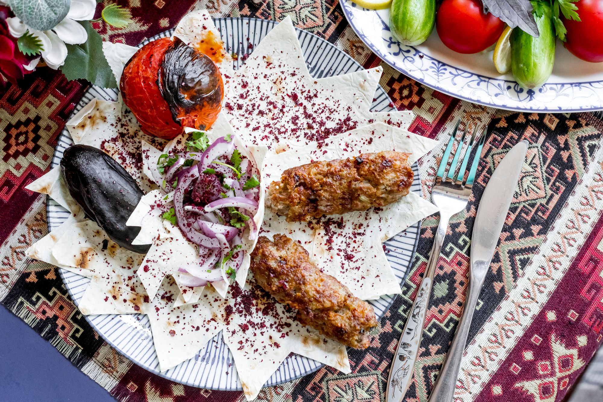
"Stap uit de geschiedenis die je tegenhoudt.
Stap in het nieuwe verhaal dat je bereid bent te creëren."
- Oprah Winfrey

Slide 62
WAT ALS ACTIVITEIT - BEDRIJFSIDEE BRAINSTORM
Wees niet bang om je verbeelding de vrije loop te laten.
Vraag jezelf af:
Wat als mensen zich konden abonneren op de levering van vers brood?
Wat als ik betaalbaar veganistisch eten kon maken met de smaken uit mijn cultuur?
Wat als ik voor mensen zou koken tijdens vakanties, zodat ze zich niet alleen zouden voelen?
Wat als ik een voedseldoos zou kunnen sturen naar iemand die onze kookkunsten mist?
Wat als mijn buren elke week een gerecht uit mijn land konden proeven?
➔ Lees meer over deze methode in dit interessante artikel!

Slide 63
WAT ALS ACTIVITEIT - BEDRIJFSIDEE BRAINSTORM
Hoe meer je oefent in creatief denken, hoe gemakkelijker het wordt om producten en diensten te bedenken die het leven van mensen beter maken.
Denk na over twee dingen, gewoonten of behoeften die met eten te maken hebben. Zou je ze kunnen combineren tot iets nuttigs, leuks of unieks?
Voorbeelden:
Een kruidenmix en een receptenkaart combineren om te verkopen als een maaltijdstartpakket
Een broodbezorgdienst combineren met een WhatsApp-bestelsysteem
Restjes combineren met conserveringstechnieken om een zero-waste snack te maken
Een thuiskeuken combineren met catering aan de gemeenschap om maaltijden aan te bieden voor culturele evenementen
Traditionele recepten combineren met lokale ingrediënten om een fusionmenu te creëren

Slide 64
05
WELK LEVENSMIDDELENBEDRIJF MOET IK BEGINNEN?

Slide 65
VERWACHTE GROEIGEBIEDEN IN VOEDING ZIJN
Focus op gezondheid en welzijn (bijv. plantaardige maaltijden, snacks met weinig suiker, allergievriendelijke opties)
Gemak bieden (bijv. maaltijdpakketten, kant-en-klaarmaaltijden, thuisbezorgdiensten)
Culturele identiteit vieren (bijv. regionale keuken, traditionele gerechten, fusionkeuken)
Duurzaamheid ondersteunen (bijv. zero-waste koken, herbruikbare verpakkingen, lokale ingrediënten)
Een gemeenschap opbouwen (bijv. gedeelde keukens, pop-up evenementen, eetclubs of avondmaaltijden)
Je hebt geen restaurant nodig om een levensmiddelenbedrijf te beginnen. Je kunt beginnen met:
Catering aan huis of maaltijdbereiding
Marktkramen of kraampjes op festivals
Speciale bestellingen voor evenementen en feestdagen
Abonnements- of leveringsmodellen
Lesgeven, workshops
Receptenpakketten

Slide 66
WELK LEVENSMIDDELENBEDRIJF MOET IK BEGINNEN? LATEN WE EENS KIJKEN NAAR EEN AANTAL OPTIES ...
Thuis koken: Bereid maaltijden, snacks of gebakken producten vanuit je thuiskeuken voor vrienden, buren of plaatselijke bestellingen.
Marktkraam of pop-up: Verkoop traditionele gerechten, straatvoedsel of speciale producten op boerenmarkten, festivals of tijdelijke evenementen.
Catering of speciale bestellingen: Kook voor verjaardagen, bruiloften of andere culturele evenementen. Je kunt ook vooraf bestellen voor feestdagen of gemeenschapsbijeenkomsten.
Maaltijdpakketten of abonnementen: Maak receptenpakketten, kruidenpakketten of kant-en-klare maaltijden en lever deze wekelijks of maandelijks.
Onderwijs en voedselvaardigheden: Kleine lessen of workshops geven over brood bakken, traditionele recepten of culturele kooktechnieken.
Conserven, augurken of snacks: Maak houdbare producten, zoals sauzen, chutneys of gedroogde snacks die online of in lokale winkels verkocht kunnen worden.
Je hoeft er niet maar één te kiezen, begin waar je je zeker voelt en groei van daaruit verder. Wat zou je als eerste kunnen proberen?

Slide 67
LATEN WE EENS KIJKEN NAAR ENKELE OPTIES ...
Bedrijf met of zonder winkel
Om je producten te verkopen, heb je misschien een "winkel" nodig - een fysieke ruimte zoals een winkel of café, of een online winkel via een website of sociale media.
Veel bedrijven gebruiken tegenwoordig beide, waarbij ze tegelijkertijd lokale en online klanten bereiken.
Je kunt ook klein beginnen door te verkopen op voedselmarkten of evenementen.
Klein en eenvoudig beginnen helpt je ervaring op te doen en te groeien zonder grote risico's te nemen.
Product of dienst (of mix van beide)
Je kunt je richten op:
Je eigen voedsel maken en verkopen - op boerenmarkten, online of via lokale winkels (bijv. sauzen, gebakken producten, kant-en-klaarmaaltijden).
Catering voor kleine bijeenkomsten
Personal chef services - koken bij klanten thuis of kant-en-klare maaltijden bezorgen.
Pop-up diners of voedselevenementen - gecureerde, intieme eetervaringen.
Maaltijden bereiden voor het gemak - wekelijkse maaltijdpakketten of aangepaste dieetplannen aanbieden.

Slide 68
Volgende. Stap 2
ONDERZOEK - DIEPE DUIK IN JE BEDRIJFSIDEE
www.3kitchens.eu

